Slide 1






X
Data Warehouse
Project
ID/X Partners Data Engineer Project Based Internship Program
Presented By Akhmad Masyudi

Slide 2



Experiences
Ministry of Religion, East Kutai Regency
Akhmad
Masyudi
Hajj and Umrah Organizing Staff (JAN 2022 - JUN 2023)
KEDAIREKA Gojek X Unmul Online Culinary Program
Web and Design Team Leader (OCT - DES 2021)
About
East Kalimantan Province Central Statistics Agency (BPS)
Bachelor degree graduate in 2021 with an interest in technologies. Has work experience in the fields of data collection, graphic design, and system operator. Seek employment opportunities that provide opportunities for further personal development. I am hard worker, enjoy working together, and eager to learn new things.
Intern (JAN - FEB 2020)
Faculty of Computer Science and Information Technology, Mulawarman University
Laboratory Assistant (JAN 2019 - JUN 2020)

Slide 3


Case Study
Salah satu client dari ID/X Partners yang bergerak di bidang e-commerce memiliki kebutuhan untuk membuat sebuah Data Warehouse yang berasal dari beberapa tabel dari database sumber. Data Warehouse ini nantinya terdiri dari satu tabel Fact dan beberapa tabel Dimension. Sebagai Data Engineer, ada beberapa task yang perlu anda lakukan yaitu :
Melakukan Import/Restore Database Staging.
Membuat sebuah Database bernama DWH_Project, serta membuat Tabel Fact dan Dimension dari tabel yang ada di database Staging.
Membuat Job ETL di aplikasi talend untuk memindahkan data dari Staging ke Data Warehouse. Khusus untuk Tabel DimCustomer, lakukan transformasi data dengan merubah data dari kolom FirstName dan LastName menjadi huruf kapital semua, lalu gabungkan kedua kolom tersebut menjadi satu kolom yang bernama CustomerName.
Membuat Store Procedure (SP) untuk menampilkan summary sales order berdasarkan status pengiriman.

Slide 4

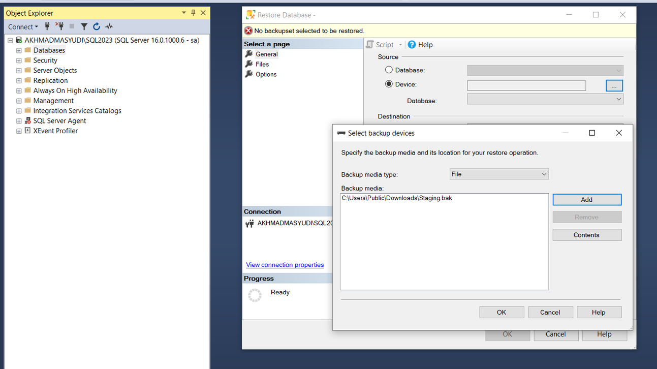
Result (1)
Restore Database
Buka aplikasi SQL Server Management Studio.
Pada “Object Explorer” bagian Databases klik kanan lalu pilih “Restore Database”.
Pada bagian General, pilih Source "Device" dan klik kotak "..." yang di sebelah kanan.
Pada bagian "Backup media type", pastikan tipenya "File" lalu klik "Add" untuk menambahkan file database yang ingin kita restorasi.
Setelah selesai klik “OK”.

Slide 5
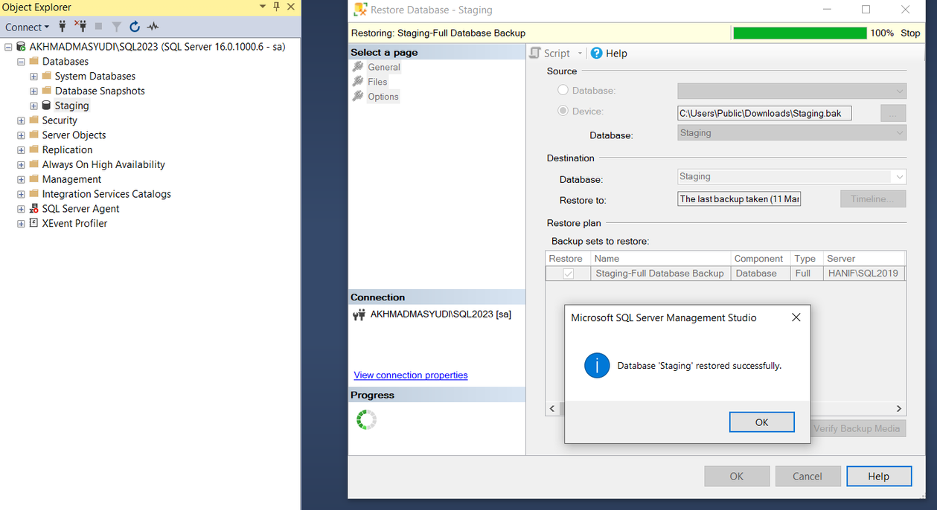
Result (1)
Restore Database
Setelah itu bisa cek kembali untuk hasil pemilihan filenya. Jika sudah yakin, klik “OK”.
Tinggal menunggu proses dan jika berhasil akan muncul notifikasi seperti di gambar bahwa database yang kita inginkan berhasil direstorasi.

Slide 6
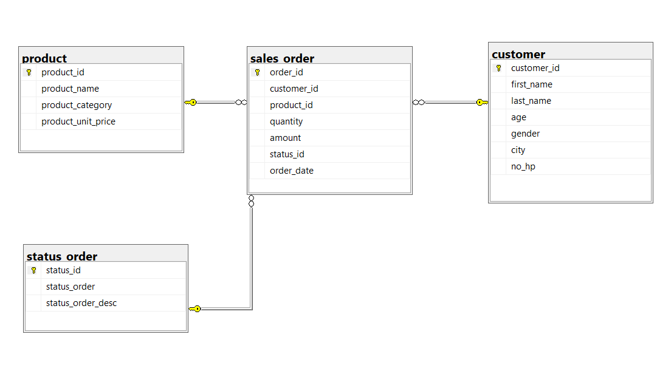
Result (1)
Restore Database

Slide 7
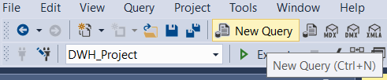
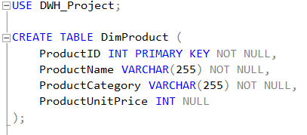
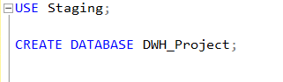
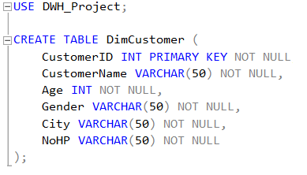
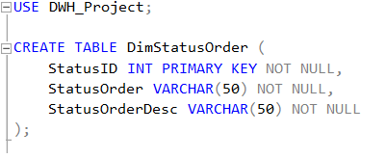
Result (2)
Membuat Database
A. Membuat database baru
C. Membuat tabel Dimension Product
B. Membuat tabel Dimension Customer
D. Membuat tabel Dimension Status Order

Slide 8
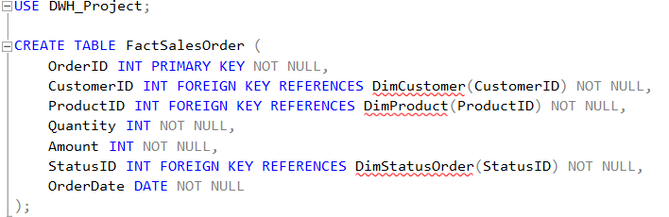
Result (2)
Membuat Database
E. Membuat table Fact Sales Order

Slide 9
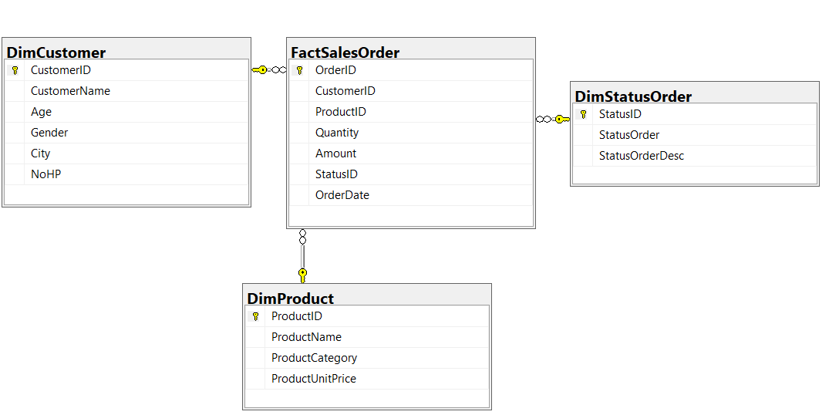
Result (2)
Membuat Database

Slide 10
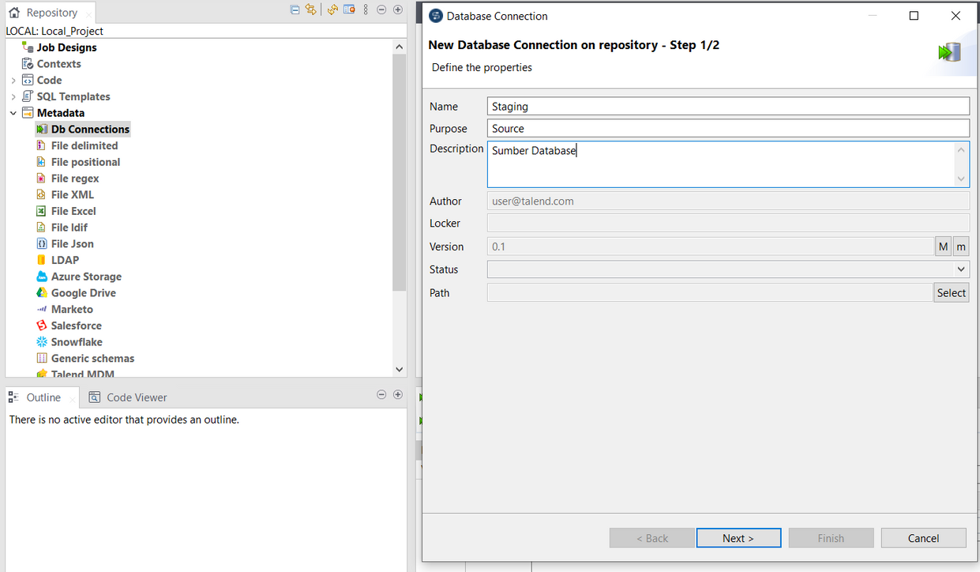
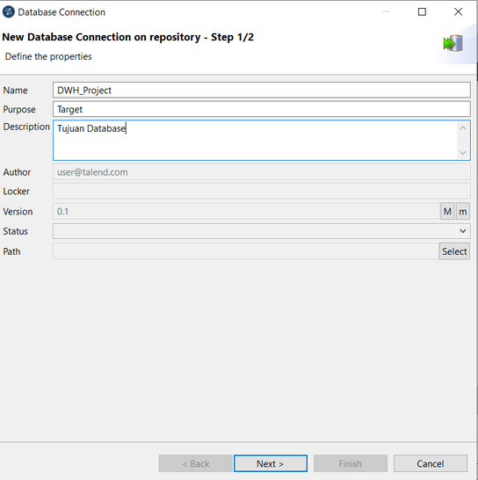
Result (3)
Membuat ETL
A. Membuat Metadata Database Source dan Target
Pada “Repository” klik Metadata.
Kemudian klik kanan pada “Db Connections” lalu pilih Create connection.
Isi Name, Purpose, dan Description sesuai keinginan lalu klik “Next” untuk melanjutkan.

Slide 11
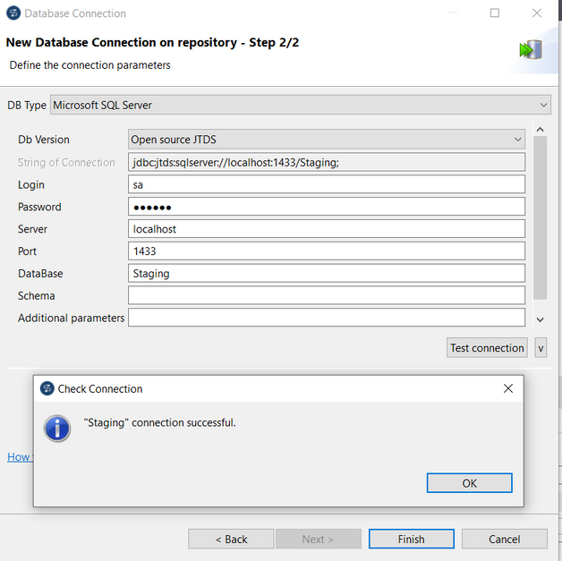
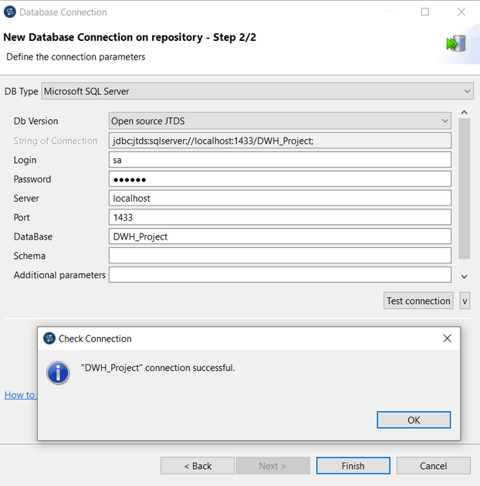
Result (3)
Membuat ETL
A. Membuat Metadata Database Source dan Target
Pada “DB Type” pilih sesuai tipe database, di sini saya memilih Microsoft SQL Server. Kemudian untuk DB Version saya memilih “Open source JDTS”.
Isi username Login, Password, Nama Server, Port, dan Nama DataBase lalu klik “Test connection” untuk memastikan metadata sudah terkoneksi.
Jika berhasil akan ada notifikasi lalu klik OK dan Finish.

Slide 12
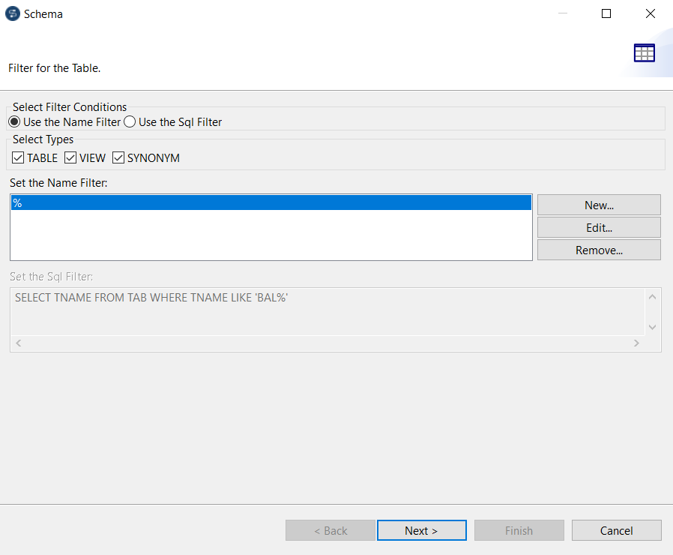
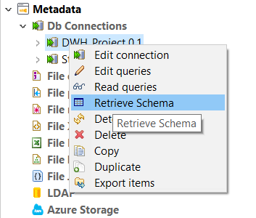
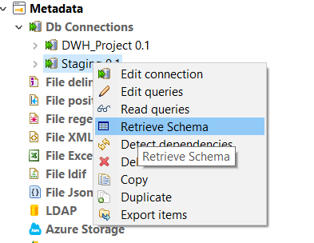
Result (3)
Membuat ETL
B. Membuat Schema Table Database Source dan Target
Pada “Repository” klik Metadata. Kemudian klik pada “Db Connections”.
Klik kanan pada Database yang akan dibuat schema lalu pilih “Retrieve Schema”.
Selanjutnya klik “Next”.

Slide 13
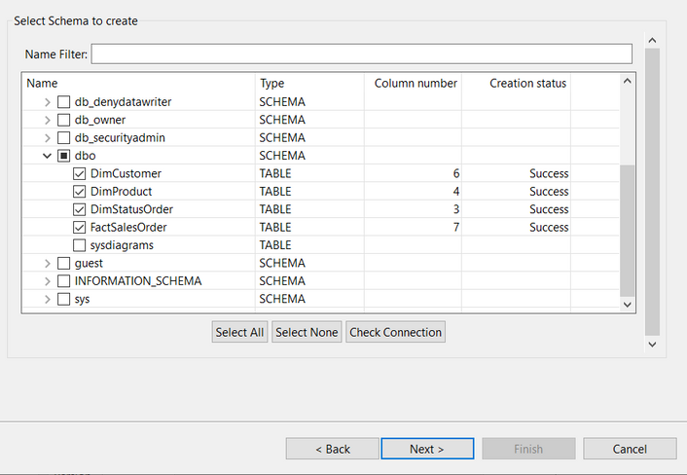
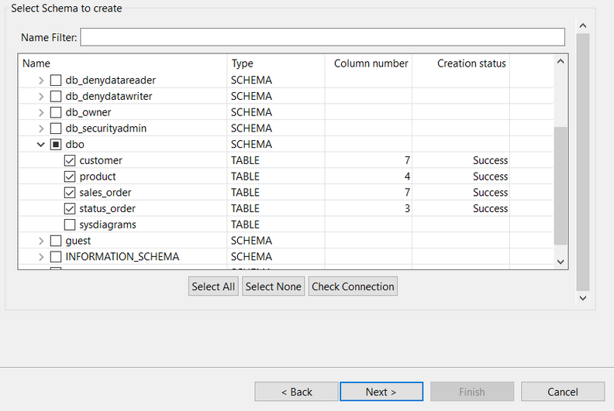
Result (3)
Membuat ETL
B. Membuat Schema Table Database Source dan Target
Selanjutnya pilih schema table yang akan dibuat yaitu dbo yang terdiri dari customer, product, sales_order, dan status_order untuk Database Source. Sesuaikan pada Database Target.
Selanjutnya klik “Next”.

Slide 14
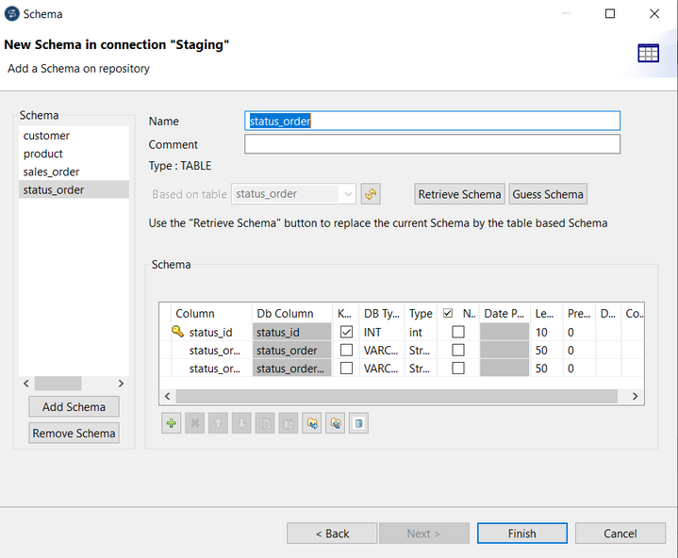
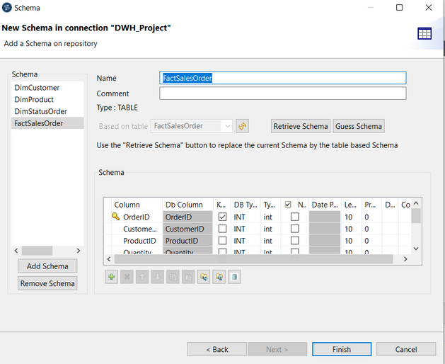
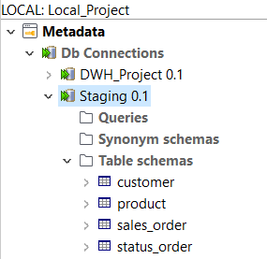
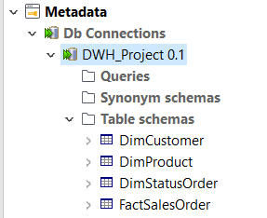
Result (3)
Membuat ETL
B. Membuat Schema Table Database Source dan Target
Dapat kita lihat schema dari table yang akan dibuat, jika sudah yakin klik “Finish”.
Hasil dari schema table dapat kita lihat di bagian repository.

Slide 15
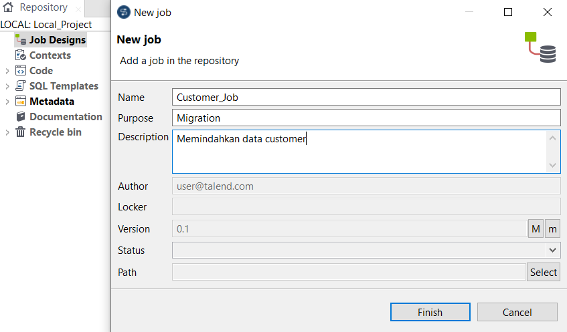
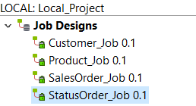
Result (3)
Membuat ETL
C. Membuat Job Designs
Pada “Repository” klik kanan di bagian Job Designs lalu pilih Create job.
Isi Name, Purpose, dan Description sesuai keinginan lalu klik “Finish”. Saya membuat job untuk setiap tugas memindahkan tabel.

Slide 16
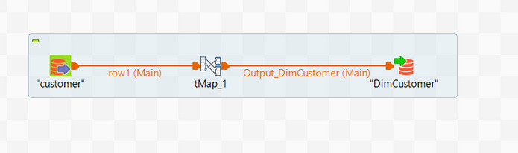
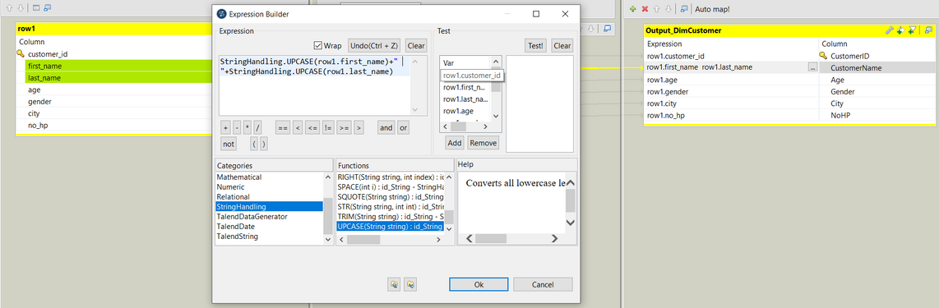
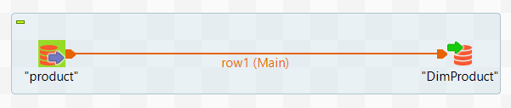
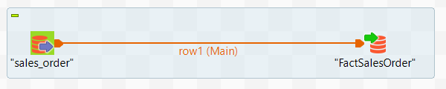
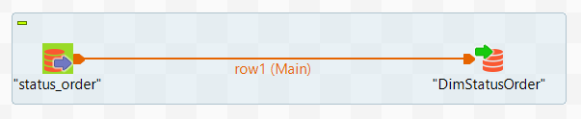
Result (3)
Membuat ETL
C. Membuat Job Designs
Pada setiap job design hubungkan antara tabel dari database Staging sebagai komponen input dan tabel dari database DWH_Project sebagai komponen output. Simpan job.
Khusus untuk Customer_Job tambahkan komponen tMap di tengahnya karena dibutuhkan transformasi data.

Slide 17
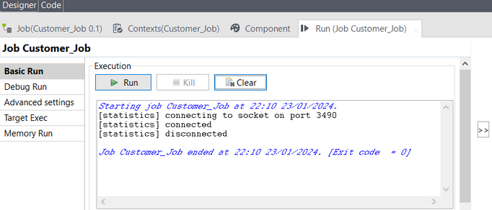
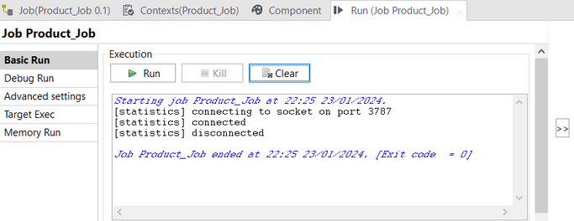
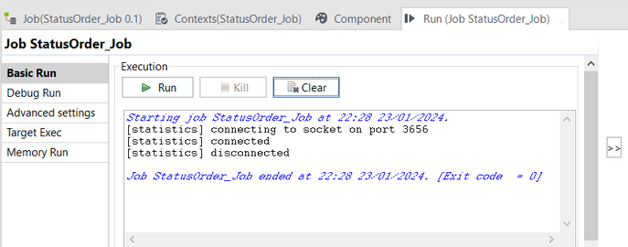
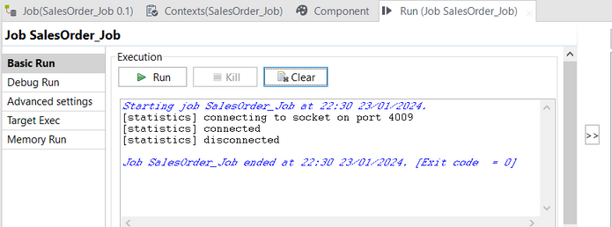
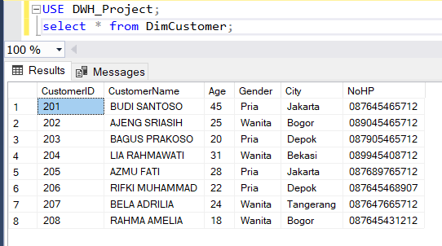
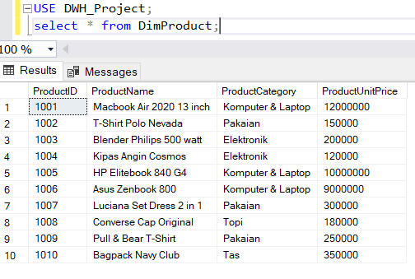
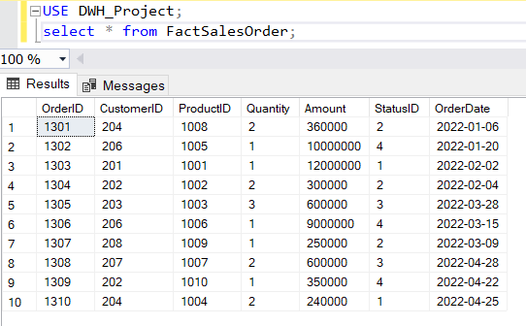
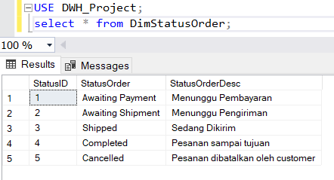
Result (3)
Membuat ETL
C. Membuat Job Designs
Untuk menjalankan job klik “Run” pada setiap job design.
Kita dapat melihat hasil migrasi data dengan mengecek di SSMS.

Slide 18
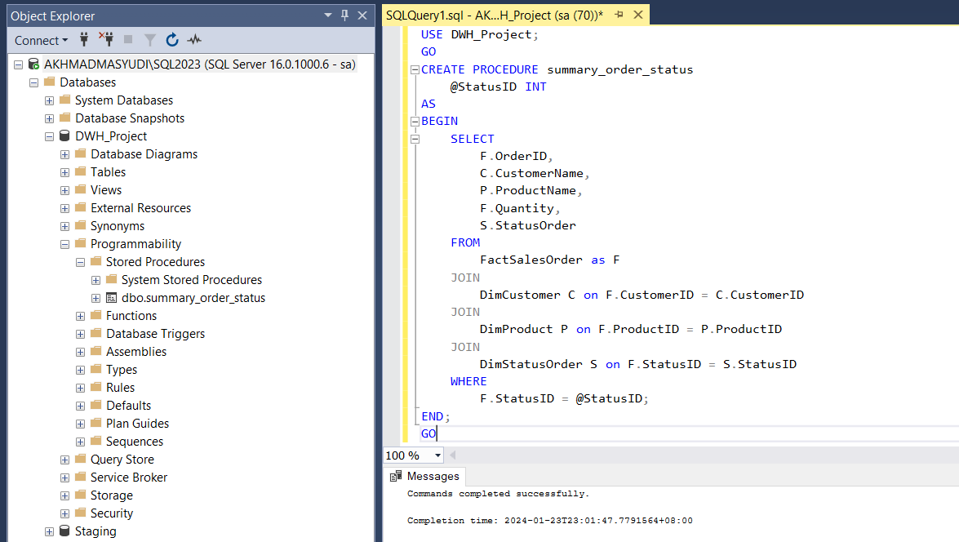
Result (4)
Membuat Stored Procedure
Sama seperti Result (2) saat membuat database baru, kembali menggunakan “New Query” di aplikasi SSMS. Gunakan “Execute” untuk menjalankan query.
Setelah SP berhasil dibuat kita juga dapat melihatnya di Object Explorer.

Slide 19
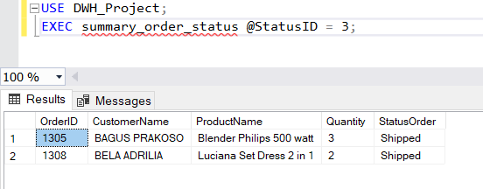
Result (4)
Membuat Stored Procedure
Untuk membuktikan SP berhasil atau tidak gunakan, query EXEC seperti contoh di gambar.

Slide 20

GitHub link
https://github.com/akhmadmasyudi/FinalTask_IDX-Partners_DE_AkhmadMasyudi

Slide 21

Video Presentation link
https://youtu.be/eXZ0kVMmNSE

Slide 22

Thank you!

